Slide 1
«Права несовершеннолетних»
Выполнил: ученик 7 «б» класса Тен Николай
Руководитель: ЛещенкоС.В.

Slide 2
Содержание:
Цель проекта: Создать проект школьного клуба «Правозащитник».
Задачи: 1) Изучить степень информированности школьников по поводу прав и обязанностей. 2) Изучить сформированность правовых норм подростков школы. 3) Показать уровень правовой культуры подростков в учебной деятельности.

Slide 3
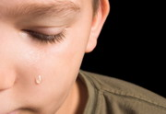
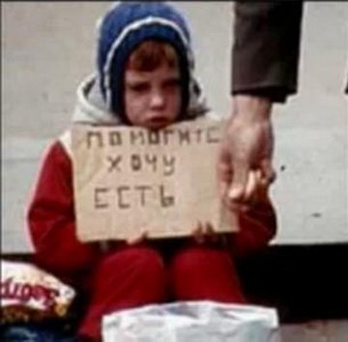
Как сохранить себя, свое здоровье и достоинство, свои права, и не оказаться за бортом жизни?

Slide 4
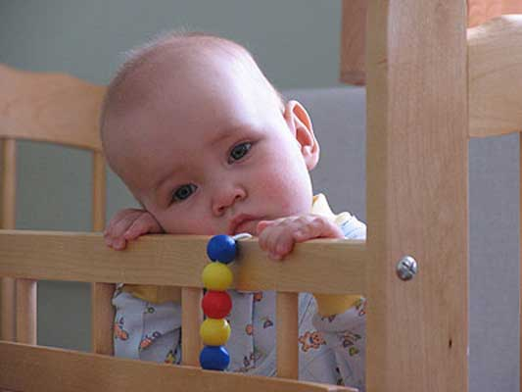
В 1959 г. Генеральная Ассамблея ООН провозгласила Декларацию прав ребенка. В ней утверждается, что некоторые права человека имеют непосредственное отношение к детям, которые нуждаются в особых заботе и внимании, поскольку чрезвычайно уязвимы по причине возраста. Декларация сыграла большую роль в деле защиты детства. Ее содержание было призывом к добру, справедливости в отношении детей. Однако декларации имеют лишь рекомендательный характер,

Slide 5
Другое дело - конвенция; это договор, который должен неукоснительно исполняться теми, кто его подписал.

Slide 6
В названной конвенции дается и определение понятию «ребенок» - ребенком является каждое человеческое существо до достижения 18-летнего возраста, если по закону, применимому к данному ребенку, он не достигает совершеннолетия ранее. Аналогичное определение закреплено в п.1 ст.54 СК РФ.

Slide 7
I группа прав - основные: на жизнь, на имя, на равенство в осуществлении прав и др.;
I группа прав - основные: на жизнь, на имя, на равенство в осуществлении прав и др.;
II группа прав обеспечивает семейное благополучие ребенка (обязывает родителей заботиться о детях, государство – помогать детям, оставшимся без родителей, и т. д.);
III группа прав обеспечивает свободное развитие личности ребенка (права свободно выражать свое мнение, объединяться в ассоциации, иметь свободу мысли, совести и религии);

Slide 8
IV группа прав обеспечивает здоровье детей (право на пользование наиболее совершенными услугами системы здравоохранения и т. д.); V группа прав способствует образованию детей и их культурному развитию (право на бесплатное образование, на пользование культурой и т. п.); VI группа прав призвана защитить ребенка от экономической и другой эксплуатации, от привлечения к производству и распространению наркотиков, от античеловеческого содержания и обращения в местах лишения свободы и др

Slide 9
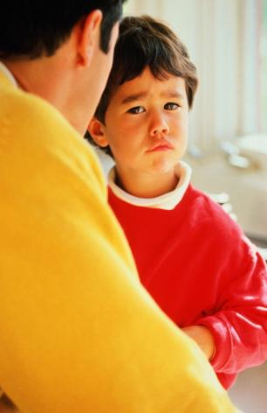
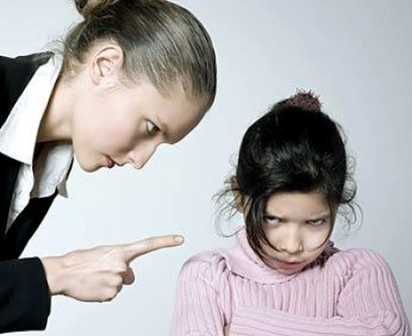
Родители и другие члены семьи не должны нарушать, ограничивать права ребенка. Типичные случаи нарушения: физическое или психологическое насилие; оскорбление или злоупотребление правом; отсутствие заботы или небрежное обращение; грубое обращение; эксплуатация; сексуальные злоупотребления со стороны родителей, законных опекунов или любого другого лица, заботящегося о ребенке.

Slide 10
Результаты социологического опроса

Slide 12
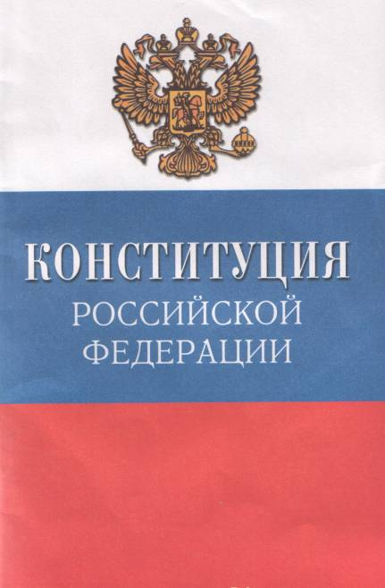
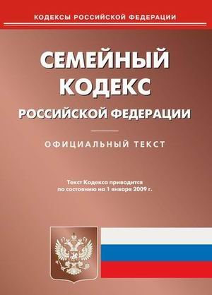

Slide 15
Куда можно обратиться в случае нарушения ваших прав?
Уполномоченный по правам ребенка по Саратовской области Ерофеева Юлия Леонидовна телефон: 21-00-58 КДНЗП по Краснокутскому району Русанова Оксана Валерьевна телефон: 5-53-97 Органы опеки и попечительства Пархоменко Татьяна Николаевна телефон: 5-13-77 Центр «Семья»; телефоны: 3-27-40; 3-27-76. Уполномоченный по правам ребенка в нашей школе Малиновская Людмила Степановна

